Slide 1
Mayotte, un DOM insulaire entre enclavement et ouverture
Mayotte, devenu département français en 2011, est l'une des quatre îles composant l’archipel des Comores, au Nord de Madagascar. C’est une île enclavée, difficile d’accès depuis la métropole. Sa mise en tourisme a pour but d’ouvrir ce territoire au monde et de permettre de sortir une partie de sa population de la pauvreté.
L’office du tourisme de Mayotte fait appel à vos compétences de technicien supérieur dans ce domaine pour promouvoir le développement touristique de l’île.
Afin de montrer comment se développe le tourisme de l’île,
Vous montrerez que l’île est difficilement accessible de la métropole et de l’Europe
Vous expliquerez que sa mise en tourisme peut la sortir de l’isolement.
Liste des annexes
Document 1. Carte du territoire mahorais
Document 2. Carte de l’archipel des Comores
Document 3. Mayotte : quelques données
Document 4. Mayotte, un DOM insulaire entre enclavement et ouverture
Document 5. Les vols de la métropole vers Mayotte
Document 6. Mayotte, l’île au lagon

Slide 2
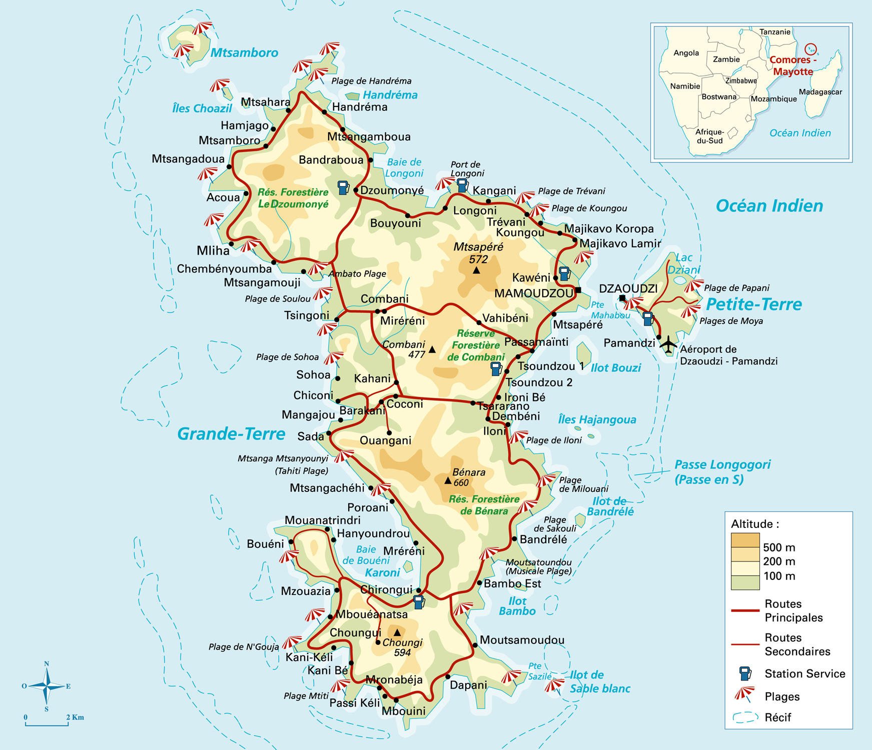
Document 1. Carte du territoire mahorais

Slide 3
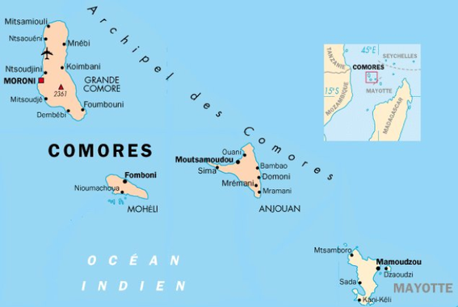
Document 2. Carte de l’archipel des Comores

Slide 4
Document 3. Mayotte : quelques données
DROM depuis 2011
C’est l’une des 4 îles de l’archipel des Comores, la plus à l’Est
A moins de 350 km de Madagascar
212 600 habs dont 40% d’étrangers, presque tous de nationalité comorienne
Grande Terre : 88,5% de la population
Petite Terre : 11,5% de la population
Croissance du PIB : + 7% (en 2016)
Population sous le seuil de pauvreté : 84% (en 2018)
Taux de chômage : 27%

Slide 5
Document 4. Mayotte, un DOM insulaire entre enclavement et ouverture
Pour rejoindre le DOM insulaire de l'océan Indien, il ne faut pas moins de 15 heures, avec au moins une escale. Si le développement des moyens de transport tant nautique qu’aérien a bouleversé la problématique de l’accessibilité, de l’éloignement et la périphéricité des îles, mêmes petites, isolement et enclavement demeurent parmi les contraintes majeures de Mayotte. Quand s'ajoute l'ambition récente de mise en tourisme de l'île, l'amélioration de la desserte aérienne s'avère être une condition sine qua non de la réussite.
Une île difficilement accessible
Ce qui frappe d’abord l’œil du visiteur qui arrive à Mayotte, c'est le lagon qui enserre Petite-Terre et Grande-Terre, gardées par une vingtaine d’îlots en sentinelle. La descente aérienne sur l'aéroport de Dzaoudzi, avec à main gauche le lac Dziani, impressionne : l’avion finit par se poser sur une langue de terre, baignée par une mer turquoise aux reflets changeants. Puis pour se rendre à Mamoudzou, le chef-lieu situé sur Grande-Terre, il faut encore prendre le bateau durant une vingtaine de minutes, car les deux îles sont distantes de 2,6 km. À Mayotte, l’aérien est fortement tributaire du maritime.
Mayotte est une contrée insulaire où l’acheminement des touristes se fait quasiment exclusivement par avion. Les premières liaisons aériennes avec Mayotte ont débuté dans les années 1950 seulement, grâce à Air France qui assurait une liaison avec une escale à Madagascar. Depuis une dizaine d’années, le trafic aérien croît à un rythme soutenu : le nombre de passagers a doublé entre 2003 et 2013, passant de

Slide 6
162 000 à 326 000. L’aéroport de Dzaoudzi-Pamandzi est plus que jamais la porte d’entrée principale du territoire mahorais. Pour rallier l’Europe au départ de Pamandzi, Il faut un minimum de 14 h. En effet, le passager à destination mais surtout au départ de Mayotte doit impérativement transiter par un autre aéroport. Pour expliquer cette dépendance des hubs voisins, il faut envisager les données géographiques à l'échelle locale. La piste de l'aéroport située sur Petite Terre n'est pas assez longue pour permettre aux B777 et A330 d'atterrir et décoller à pleine charge. Au départ de Mayotte, les compagnies doivent nécessairement planifier une escale technique pour faire le plein de carburant. L’aéroport de Mayotte se classe au 34ème rang des aéroports français pour son trafic passagers. Il n'est que le huitième aéroport d’outre-mer loin derrière ceux des Antilles et de La Réunion (autour des 2 millions de passagers).
Les flux principaux de passagers se font à destination de La Réunion et de la France métropolitaine, loin devant Madagascar, l’Union des Comores et le Kenya. Le pic de saisonnalité se produit en juillet-août. Il est dominé dans un sens par les retours au pays des étudiants mahorais, dans l’autre par les départs des fonctionnaires vers la France métropolitaine. D’autres pics sont visibles durant les petites vacances scolaires.
Pour répondre à l'accroissement du trafic, une nouvelle aérogare, d’une capacité de 600 000 passagers/an a été construite en 2014. Le coût des travaux d'un montant de 46 millions d’euros, a été pris en charge à 80 % par le groupe SNC-Lavalin. Mais l'aérogare ne résout pas la question de la desserte directe : comment avoir une piste plus longue à Mayotte ?

Slide 7
L’allongement de la piste actuelle est en projet mais les détracteurs ont mis en avant que la construction d’une piste convergente qui nécessitera 4 millions de m³ de remblais est antinomique avec la préservation de l’environnement : les habitats naturels d’espèces protégées (dugong, tortues marines) sont menacés de destruction. Quoi qu’il en soit le projet de piste longue a été remisé pour l’heure dans un tiroir.
Les espoirs placés dans le développement touristique
Parmi les îles de la zone, Mayotte est aujourd'hui, avec Rodrigues (République de Maurice) et les Comores, celle qui enregistre les plus faibles fréquentations touristiques : un peu plus de 50 000 visiteurs en 2013¹, en progression par rapport à 2012 où la fréquentation avait baissé de 9 % suite aux émeutes de 2011², après le pic de 2010, avec 52 800 touristes. Plus de 92 % des touristes sont d’origine française, arrivant tantôt de métropole (52,5 %), tantôt de La Réunion (40 %)³. À Mayotte, le tourisme affinitaire domine (53 % des flux totaux) : la motivation principale est de rendre visite à des proches, membres de la famille ou amis. Sachant qu'environ 5 % de la population mahoraise vit en France métropolitaine (Insee, 2012) et 20 % à La Réunion, on ne s'étonnera pas qu'un touriste sur trois soit originaire de l’île.
Le potentiel de développement touristique du deuxième DOM français de l'océan Indien invite les acteurs publics et privés à faire de Mayotte une nouvelle destination touristique. Pourtant les obstacles ne manquent pas. Le territoire est pénalisé par le manque d’hébergements. À ce jour, Mayotte ne compte que 1 100 lits répartis en 83 hôtels, gites et chambres d’hôtes. Il existe bien des projets hôteliers de 4 étoiles en bordure de mer par dérogation de la loi Littoral mais pour l’heure aucune réalisation

Slide 8
n’a débuté. D’autres freins entravent le développement touristique, comme la faible implication de la population locale. Il faut aussi reconnaître que les émeutes de 2011 ont non seulement fait reculer la part des touristes d’agrément de 32 % du contingent touristique en 2010 à 22 % en 2013, mais aussi troublé durablement l'image du territoire en métropole.
Une solution pour promouvoir l’image de l’île est de proposer un « package » avec La Réunion. Un tandem qui s’appuie sur le vert de la Réunion (montagne, parc national) et le bleu (lagon) de Mayotte. Depuis le premier semestre 2014, un « pass Îles Vanille », élaboré par la Région Réunion et le Comité régional du tourisme, plus connu sous le sigle IRT (Ile de La Réunion Tourisme), permet de découvrir les îles de la zone au départ de La Réunion. Mais pour l’instant, faute d’avoir optimiser ce concept, les retombées pour Mayotte ne peuvent être qu’à la marge face à la concurrence des îles voisines.
Marie-Annick Lamy-Giner, Centre de Recherches et d'Etudes en Géographie.
Extrait publié le 11/02/2015 sur le site de Géoconfluences.
1. Avec 65.500 visiteurs en 2019, la fréquentation touristique progresse de 16% par rapport à 2018.
2. émeutes contre la vie chère.
3. En 2019, 80% des touristes viennent de métropole et de La Réunion.

Slide 9
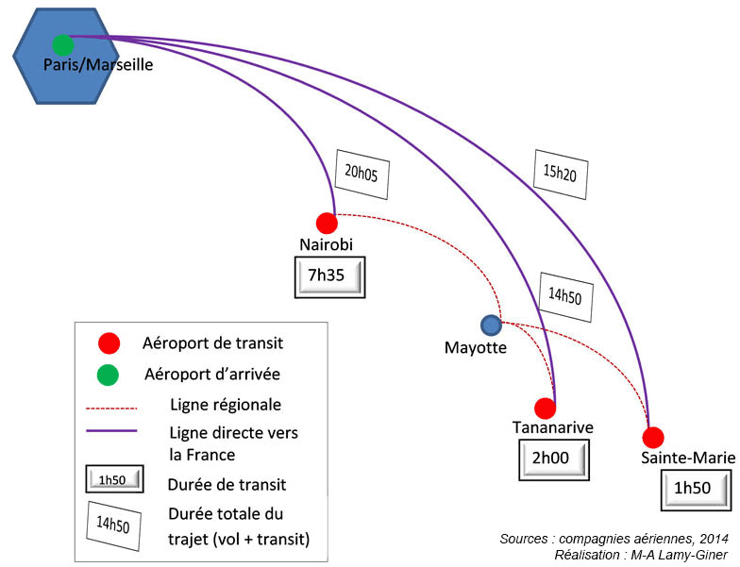
Document 5. Les vols de la métropole vers Mayotte
(Kenya)
(Madagascar)
(La Réunion)

Slide 10
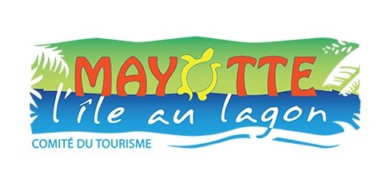
Document 6. Mayotte, l’île au lagon
Comptant parmi les plus grands lagons fermés du monde, celui de Mayotte est un havre de paix où les espèces sous-marines foisonnent. Avec ses 1100 km2, pas étonnant donc qu’il soit devenu le paradis des plongeurs, grâce à de nombreux spots, mondialement reconnus.

Slide 11
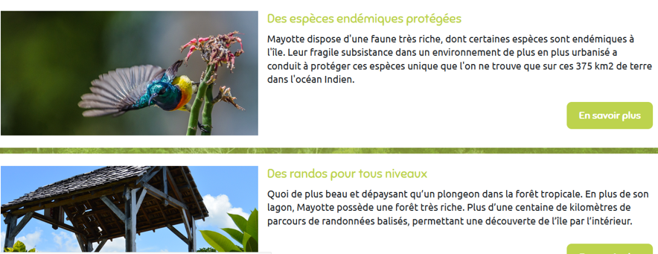
En posant ses valises à Mayotte, le dépaysement est garanti. En effet, entre le climat tropical, la nature omniprésente et la culture au carrefour de l’océan Indien, vous pouvez oublier tous vos repères et vous laissez porter par les charmes de l’île Hippocampe.

Slide 12
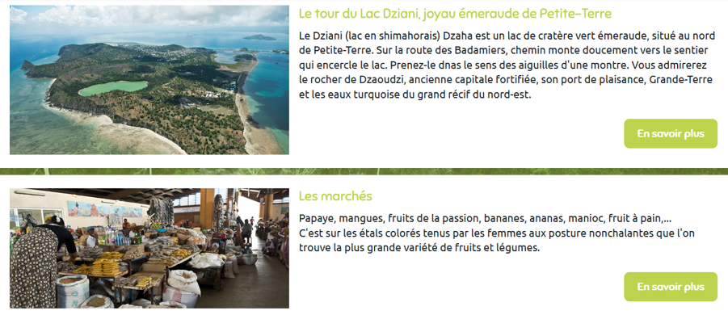
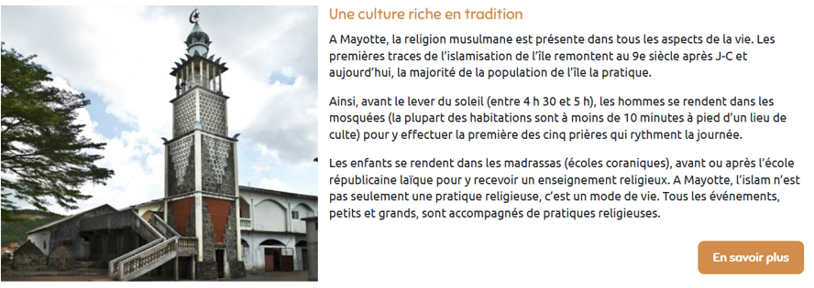
Extraits de mayotte-tourisme.com

